Slide 1
Miért nem emlékezünk az elmúlt életeinkre?
Blavatsky a karmáról és a reinkarnációról
Magyar Teozófiai Társulat

Slide 2
Miért nem találni egyetlen embert sem, aki emlékezne legalább arra, hogy élt, és ki volt az előző életében?
Ha valóban létezik reinkarnáció, hogyan magyarázzuk meg azt, hogy teljesen elveszítettünk minden emléket arról, hogy korábban éltünk?
Léteznek egyeltalán olyanok, akik emlékeznek?
Én is képes lehetek visszaemlékezni?
Ki az a halhatatlan Énünk? Mi az hogy személyiség?
Mi mind éltünk a földön korábban, sok múltbeli testet öltésben, és élni is fogunk majd?
Mi az ami szabályozza a testet öltéseknek az időtartamát vagy egyedi jellemzőit?
Miért szenvednek olyan sokan körülöttünk?
Mi az a karma?

Slide 3
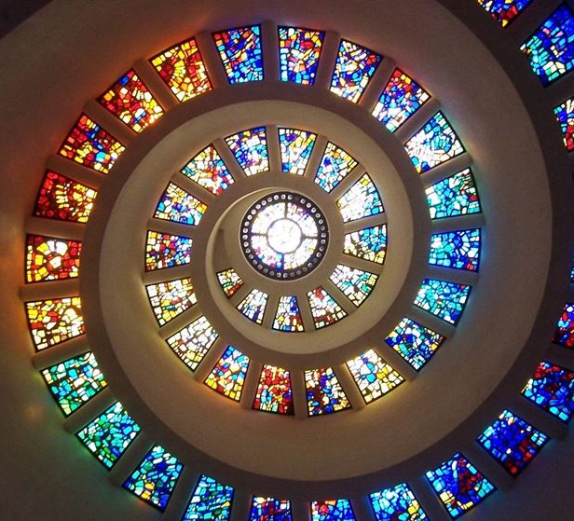
A teozófia azt tanítja, hogy az ember szelleme, az igazi, isteni Énje halhatatlan, örök és elpusztíthatatlan. Az embernek ez az elmúlhatatlan szelleme sok földi élet tapasztalatain keresztül fejlődik tökéletességre.
Csak a test hal meg, és nem az ember igazi Énje, a valódi egyéniség a testi fátyol mögött.

Slide 4
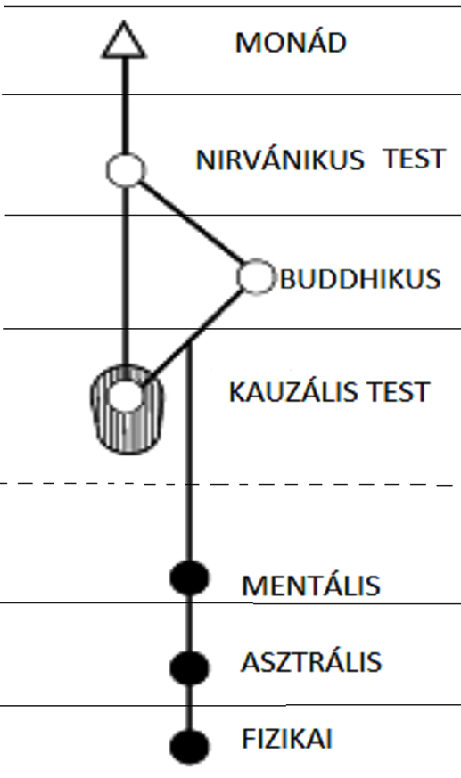
Az ember felépítése
A fizikai élet célja a tapasztalatszerzés. A Szellem az anyagba merülve tapasztal, és „átszellemíti az anyagot”.
Újraszületések sorozatán át fejlődik, és megtanulja a létezés legalsó síkján is megnyilvánítani a belül lévő Életet.
A fizikai eszköze is fejlődik közben, de időről időre le kell cserélnie, mint egy elhasznált ruhát.
A halál révén azt is megtanulja, hogy nem azonos fizikai testével.
Végül uralma alá hajtva az anyag minden minőségét, maga is istenséggé növekszik.

Slide 5
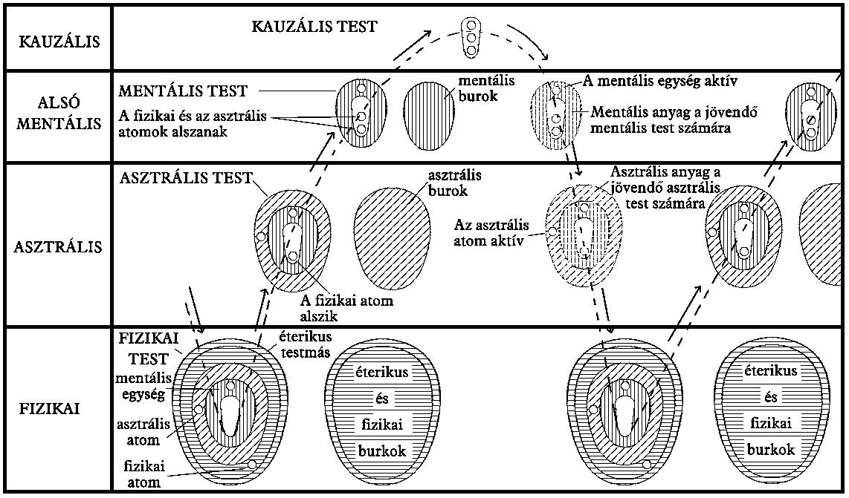
AZ ÚJRASZÜLETÉSI CIKLUS

Slide 6
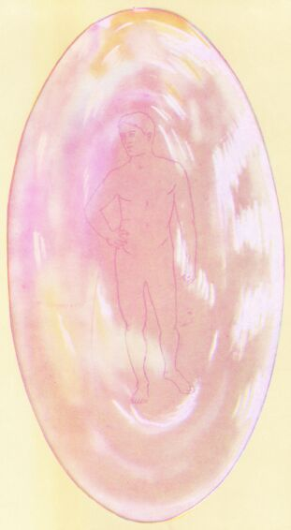
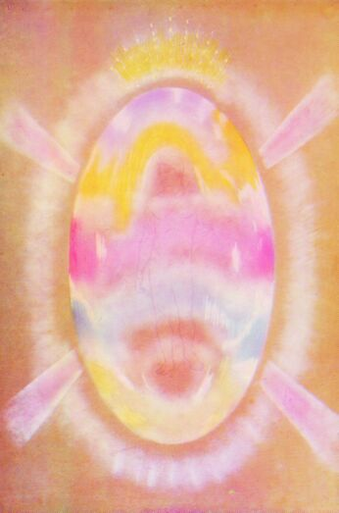
A kauzális test összetétele és szerkezete
Átlag ember kauzális teste
Fejlett ember kauzális teste

Slide 7
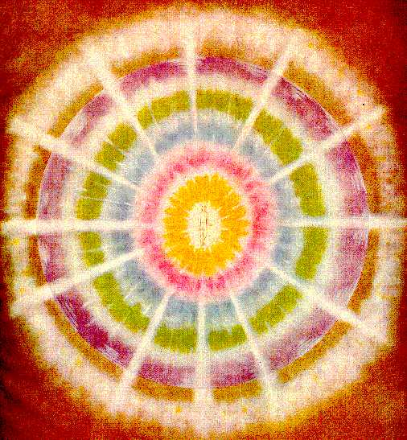
Adeptusi beavatás előtt álló kauzális teste

Slide 8
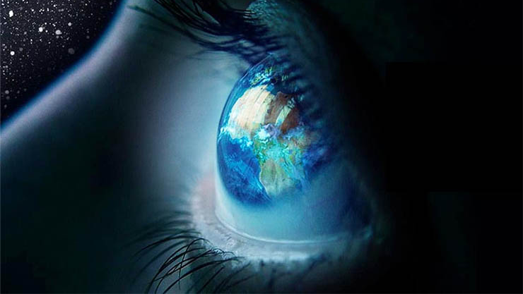
MIÉRT NEM EMLÉKEZÜNK AZ ELMÚLT ÉLETEINKRE?

Slide 9
A kulcs: a visszagondolás és a memória közötti különbség!

Slide 10
Memória – a személyiség emlékezete
Olyan képesség, ami teljességgel a fizikai agyunk többé vagy kevésbé egészséges és normális működésétől függ, az emlékezet és a visszaemlékezés pedig ennek a memóriának a tulajdonságai és szolgálói.
A memória múlandó és az agy fizikai körülményeitől függ.
A memória egy feljegyző gépezet, egy felvevő, ami korlátozott és nagyon könnyen elromlik – csecsemő kori emlék
Visszagondolás – a LÉLEK emlékezete
NEM a fizikai memóriánkhoz tartozik, hanem egy intuitív érzékelés a fizikai agyunkon kívül és attól függetlenül.
A LÉLEK emlékezete
Olyan érzékelés, amit a szellemi Én-ünk működtet – a látomások, amelyeket modern kor tudósai hallucinációnak, fantáziának, őrült félrebeszélésnek tartanak.

Slide 12
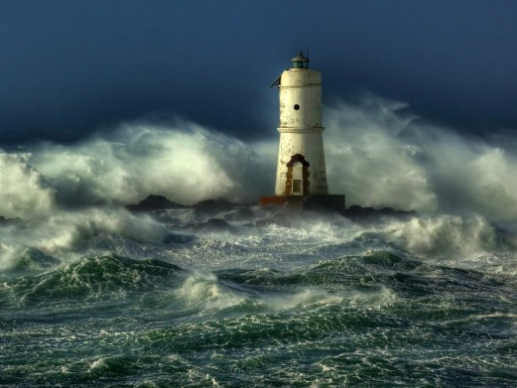
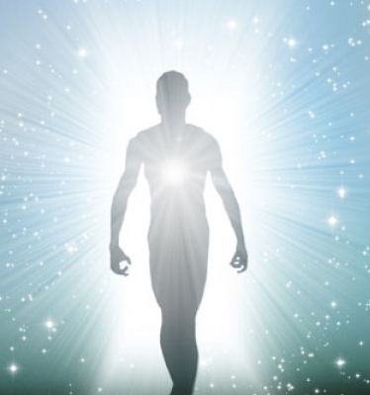
Az élet egy viharos tenger, amin át kell kelni, és egy nehéz teher, amit gyakran túl nehéz hordozni.

Slide 13
Akasha krónika

Slide 14
Akasha-feljegyzések
A természet emlékezete; a Lipikák könyve
Az Akasha-feljegyzések a Naprendszer történetét rögzítő krónika, amiben minden információ megtalálható a kezdetektől fogva.
A Naplogosz emlékezete, aminek mi is része vagyunk.
A feljegyzések letükröződnek az asztrális síkra.
Az asztrális síkon a visszatükröződések rendkívüli módon tökéletlenek. A feljegyzések, ahogyan itt láthatók, végletesen töredékesek és gyakran komolyan torzultak.
Az olvasás tökéletességéhez az Én-nek teljesen tudatosnak/felébredtnek kell lennie.

Slide 15
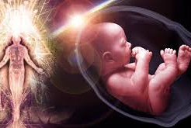
Mi az, ami szabályozza a testet öltéseknek
az időtartamát és egyedi jellemzőit?

Slide 16
A KARMA
„Amilyen mértékkel mértek, olyannal mérnek néktek.” (Máté VII.2.)
Kiegyenlítő törvény, az univerzum alaptörvénye, ami azonos pártatlansággal jutalmaz és büntet.
Nincs olyan cselekedet, vagy gondolat sem, amit büntetlenül meg lehet úszni.
A buddhisták úgy hiszik, minden cselekedetnek, szónak vagy gondolatnak megvan a maga következménye, amely előbb vagy utóbb, ebben vagy egy jövendő életben meg fog jelenni. A rossz cselekedetek rossz következményeket hoznak létre, a jó cselekedetek jó következményeket teremtenek.
Nem lehet sem kiengesztelni, sem imádsággal elhárítani.

Slide 17
A KARMA
Minden munkás megérdemli a fizetését, mondja az Evangélium bölcsessége.
Minden tevékenység – jó vagy rossz – termékeny szülő, mondja a korszakok bölcsessége.
A fizikai halál után a karma a devachan küszöbén várakozik addig, amíg az Én ismét kiemelkedik, hogy a pihenés után új testet öltsön magára.
Ez az erő nem lehet sem haragos, sem megbocsátó, csak tökéletesen igazságos, ugyanis engedi, hogy minden ok, nagy vagy kicsi, felszínre hozza az elkerülhetetlen okozatait.
Az emberek ezzel formálják önmagukat, az életüket, és a történéseiket.

Slide 18
A K A R M A T Ö R V É N Y E
AZ ELMÚLT ÉLETBŐL
A JELEN ÉLETBEN
Segítő cselekedetek
Jó körülmények
Ártalmas cselekedetek
Rossz körülmények
Vágyak, törekvések
Tehetségek, képességek
Következetesség
Jellem
Sikerek
Lelkesedés
Tapasztalatok
Bölcsesség
Fájdalmas tapasztalatok
Lelkiismeret
Szolgálni akarás
Spiritualitás
Notes:
Jinarajadasa C., First Principles of Theosophy, TPH, 1960, Fig. 44, p. 115
“Karma” = Activity
This slide brings forth that there is a Cause-and-Effect Law behind the evolution of the human individual.
Ve

Slide 19
„Csak abban lehetünk biztosak, hogy jelenlegi életünk és környezetünk előző életeink cselekedeteinek és gondolatainak következményei. De mi, akik nem vagyunk sem Látók, sem Beavatottak, semmit sem tudhatunk a Karma működésének részleteiről.”
(HPB: Kulcs a teozófiához)

Slide 20
A CSOPORTKARMA
Amikor az emberek nagyszámú rosszindulatú, romboló természetű gondolatformát hoznak létre, és amikor ezek nagy tömegekbe gyűlnek össze az asztrális síkon, energiájuk lecsapódhat, és le is csapódik az anyagi síkon, háborúkat, forradalmakat, társadalmi zavargásokat és mindenféle felfordulást felszítva, ami csoportkarmaként hull vissza felidézőire, és széleskörű rombolást okoz. Így hát az ember csoportosan is ura a saját sorsának és teremtő tevékenységével formálja saját világát.

Slide 21
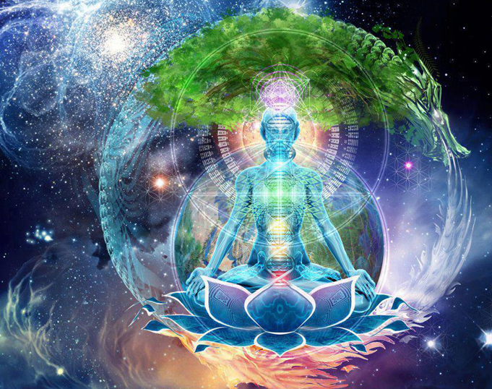
A karmában való hit a legmagasabb indíték arra, hogy az ember megbékéljen életének terhével, és a legerősebb ösztönző, hogy erőfeszítéseket tegyen egy jobb következő újraszületés érdekében.

Slide 22
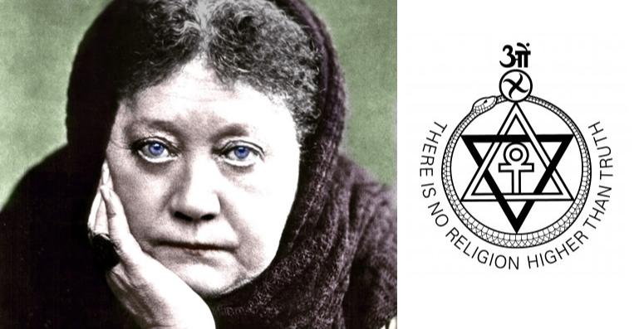
Köszönöm szépen a figyelmet!
www.teozofia.hu

